Slide 1
ΤΟ ΘΕΜΑ ΤΗΣ ΕΡΓΑΣΙΑΣ ΜΑΣ!
ΥΠΕΡΒΟΛΙΚΗ ΤΑΧΥΤΗΤΑ,ΖΩΝΗ ΑΣΦΑΛΕΙΑΣ ΚΑΙ ΚΡΑΝΟΣ,ΧΡΗΣΗ ΚΙΝΗΤΟΥ ΤΗΛΕΦΩΝΟΥ ΚΑΙ ΤΡΟΧΑΙΑ ΔΥΣΤΥΧΗΜΑΤΑ

Slide 2
ΕΙΣΑΓΩΓΗ
Το θέμα της εργασίας μας είναι ιδιαίτερα σύγχρονο και αφορά άμεσα τους νέους. Επιλέξαμε τρεις αιτίες:
Υπερβολική ταχύτητα.
Μη χρήση ζώνης ασφαλείας και κράνους.
Χρήση κινητού τηλεφώνου και πως τα αίτια αυτά συνδέονται με τα τροχαία δυστυχήματα.

Slide 3
ΤΑ ΕΡΩΤΗΜΑΤΑ ΜΑΣ
Ποια είναι η σχέση της υπερβολικής ταχύτητας με τα τροχαία δυστυχήματα;
Πως μπορεί η χρήσης ζώνης ασφαλείας και κράνους να μας προστατέψουν από τις συνέπειες ενός τροχαίου δυστυχήματος;
Πως συνδέεται η χρήση κινητού τηλεφώνου με τα τροχαία δυστυχήματα;

Slide 4
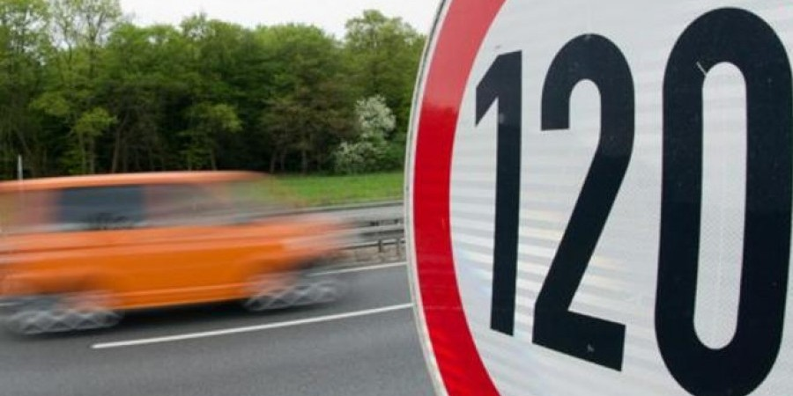
ΥΠΕΡΒΟΛΙΚΗ ΤΑΧΥΤΗΤΑ
Όρια ταχύτητας στην Ελλάδα:
50km/h Αστικό οδικό δίκτυο
90km/h Μη αστικό οδικό δίκτυο
110km/h-130km/h Αυτοκινητόδρομοι
Η υπερβολική ταχύτητα ευθύνεται για το 1/3 των τροχαίων ατυχημάτων και αυξάνει τις πιθανότητες σοβαρού τραυματισμού ή θανάτου.

Slide 5
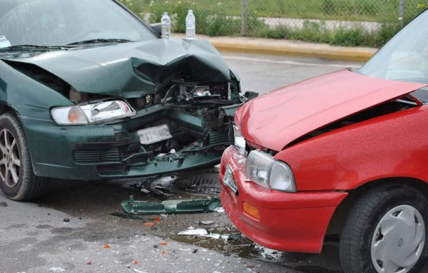
Αν οδηγούμε με 100km/h και αντιληφθούμε κίνδυνο και πατήσουμε το φρένο το αυτοκίνητο έχει ήδη διανύσει 28 μέτρα και χρειαζόμαστε 50 μέτρα ακόμη για να ακινητοποιηθεί.
Η ταχύτητα με την οποία γίνονται τα crash test είναι 64km/h.
Μία πλευρική σύγκρουση με ταχύτητα μεγαλύτερη των 50km/h εκτιμάται ότι δεν αφήνει στον οδηγό καμία πιθανότητα επιβίωσης.
Σε περίπτωση μετωπικής σύγκρουσης, πιθανότητα επιβίωσης του οδηγού και επιβατών, υπάρχει μόνο αν η ταχύτητα δεν ξεπερνά τα 70km/h.

Slide 6
ΜΑΘΗΤΕΣ
Νέζα Ενείντα
Αθανασιάδης Φραγκούλης-Δημήτριος
Γερμάνης Νικόλαος
Γερούκη Ελισάβετ
Γιτοπούλου Μαρίνα
Καγκελίδης Ευστάθιος
Καφετζή Ελένη
Κετόγλου Κυριάκος
Λιάτσου Αντωνία
Λιάτσου Κωνσταντίνα
Ορφανίδου Μάρθα
Παπαδημητρίου Γεωργία-Άρτεμις
Πίτη Ιορδάνα
Ράλλης Ιωάννης
Στεφούδη Ιωάννα
Τζίρος Κωνσταντίνος
Τζουβάρα Αγάπη

Slide 7
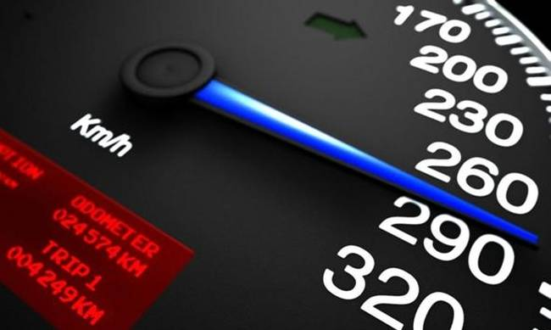
Σύμφωνα με μελέτη του Οργανισμού Οικονομικής Συνεργασίας και Ανάπτυξης (ΟΟΣΑ) μια σύγκρουση με πεζό με ταχύτητα 50km/h έχει 80% πιθανότητες θανάσιμου τραυματισμού ενώ αν η ταχύτητα μας είναι 30km/h ο κίνδυνος περιορίζεται μόλις στο 10%.
Στην οδήγηση πρέπει να παίρνουμε υπόψιν και αστάθμητους παράγοντες όπως κάποιο ζώο που μπορεί να πεταχτεί αλλά και το ενδεχόμενο λάθος άλλου οδηγού.
Το να σεβόμαστε τον Κώδικα Οδικής Κυκλοφορίας (ΚΟΚ) και τα όρια ταχύτητας είναι στάση ζωής που πολύ εύκολα γίνεται συνήθεια και συμβάλλουμε στην οδική ασφάλεια.

Slide 8
ΜΗ ΧΡΗΣΗ ΖΩΝΗΣ ΑΣΦΑΛΕΙΑΣ
Το να χρησιμοποιούμε την ζώνη ασφαλείας είναι ο πιο εύκολος και φθηνός τρόπος για να αποφύγουμε τραυματισμό σε περίπτωση σύγκρουσης .Από το 2006 η χρήση ζώνης ασφαλείας είναι υποχρεωτική σε όλη την Ευρωπαϊκή Ένωση και για όλα τα οχήματα.Σύμφωνα με την νομοθεσία της ένωσης κι οι οδηγοί και οι επιβάτες οφείλουν να φορούν ζώνη ασφαλείας. Η μη χρήση ζώνης αποτελεί την δεύτερη σημαντικότερη αίτια θανάτου στα τροχαία ατυχήματα μετά την ανάπτυξη ταχύτητας. Η χρήση της ζώνης ασφαλείας θα μπορούσε να σώζει στην Ε.Ε. μέχρι και 7.300 ζωές τον χρόνο. Πρέπει να φοράμε πάντα ζώνη ασφαλείας ακόμα και αν το αυτοκίνητο μας διαθέτει αερόσακους.

Slide 9
ΜΗ ΧΡΗΣΗ ΚΡΑΝΟΥΣ
Μοτοσυκλετιστές που δεν φορούν κράνος έχουν διπλάσιες πιθανότητες να υποστούν κρανιοεγκεφαλική κάκωση σε μια σύγκρουση σε σχέση με όσους το χρησιμοποιούν. Πολλοί ισχυρίζονται ότι το κράνος μειώνει την ορατότητα και την ακουστική οξύτητα του οδηγού. Αυτά όμως είναι μύθοι. Ο οδηγός αλλά και ο συνεπιβάτης μοτοσυκλέτας πρέπει να φοράει το κράνος για να προστατεύεται ακόμα και στις πιο μικρές ταχύτητες και μέσα στην πόλη.

Slide 10
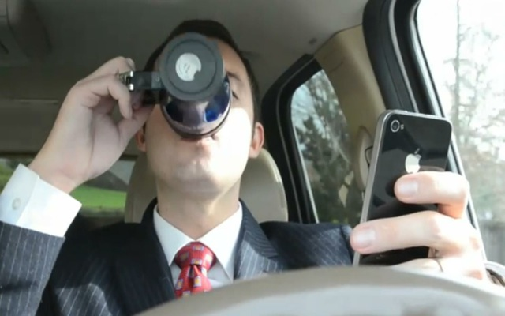
ΧΡΗΣΗ ΚΙΝΗΤΟΥ ΤΗΛΕΦΩΝΟΥ
Το κινητό τηλέφωνο μας αποσπά την προσοχή όταν οδηγούμε και προκαλεί ατυχήματα. Η χρήση του κινητού τηλεφώνου κατά την οδήγηση έχει μεγάλο ρίσκο. Ενώ το 90% των ανθρωπων που ρωτήθηκαν απαντούν ότι η χρήση κινητού κατά την οδήγηση είναι μη αποδεκτό 80% από αυτούς παραδέχονται ότι συνεχίζουν να το χρησιμοποιούν.

Slide 11
ΣΥΝΕΠΕΙΕΣ ΤΗΣ ΧΡΗΣΗΣ ΚΙΝΗΤΟΥ ΤΗΛΕΦΩΝΟΥ ΚΑΤΑ ΤΗΝ ΟΔΗΓΗΣΗ
Δεν έχουμε καλή αντίληψη του τι συμβαίνει στον δρόμο.
Δεν προσέχουμε τις πινακίδες.
Δεν διατηρούμε σταθερή την ταχύτητα μας.
Δεν διατηρούμε απόσταση ασφαλείας από το προπορευόμενο όχημα.
Δεν έχουμε καλά αντανακλαστικά .
Αισθανόμαστε περισσότερο άγχος.

